Slide 1
ДОРОЖНАЯ АЗБУКА
Выполнила воспитатель:
Федоренко Светлана Николаевна
МБДОУ Д/С №27 «Микки – Маус»
г. Сургут

Slide 2
Для чего нужно знать правила дорожного движения

Slide 3
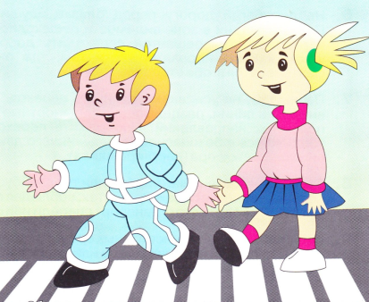
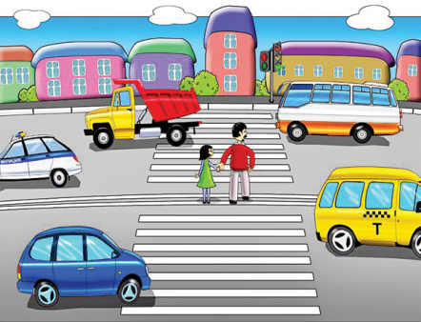
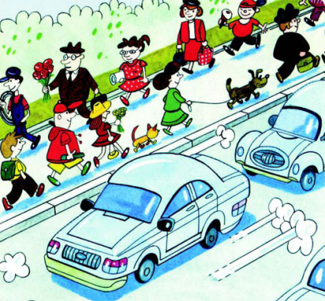
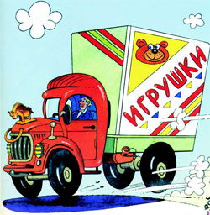
Участники дорожного движения

Slide 4
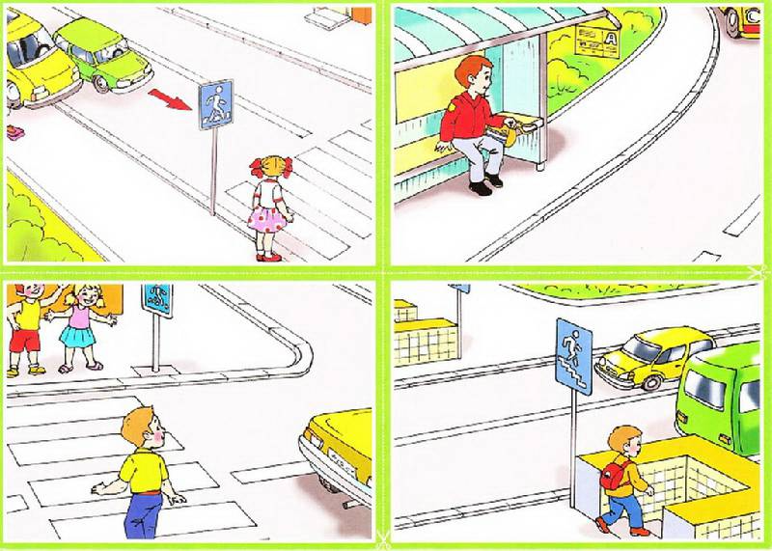
Что такое дорога

Slide 5
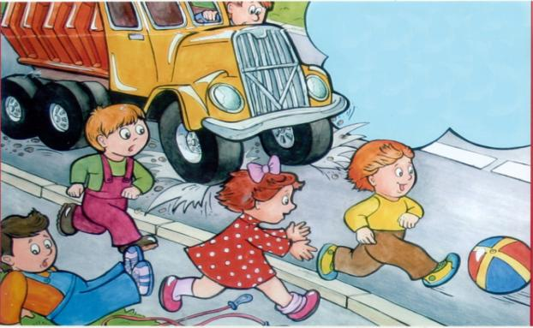
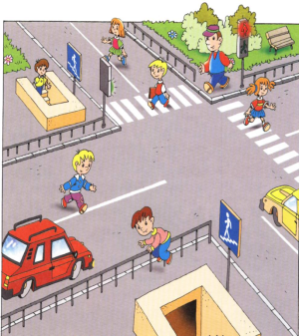
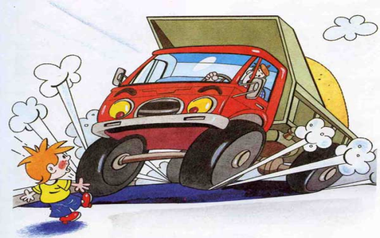
Все люди – в первую очередь пешеходы

Slide 6
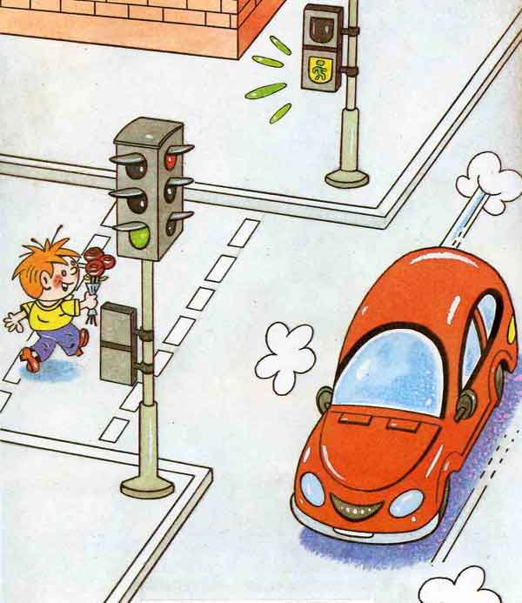
Пешеход – участник дорожного движения

Slide 7
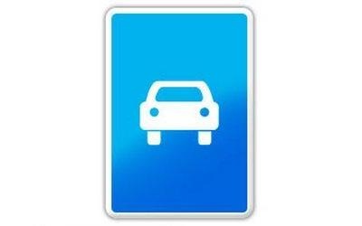
Дороги, на которых движение пешеходов запрещено
Дорога для автомобилей
автомагистраль
Пешеходное движение запрещено

Slide 8
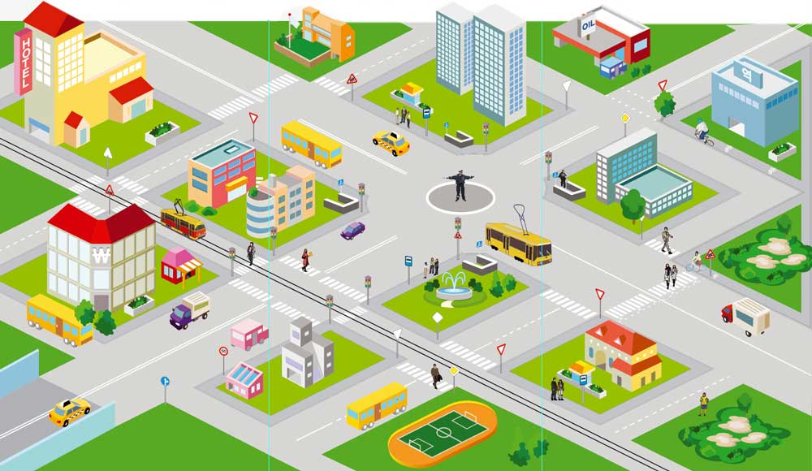
Дорожная разметка

Slide 9
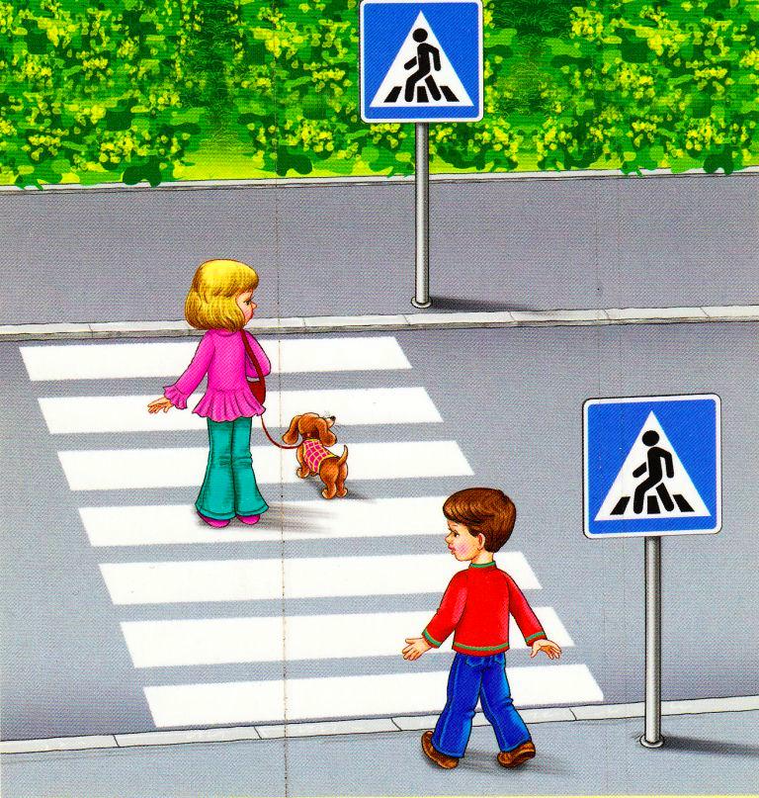
Правила перехода дорог в местах, где нет светофора

